Slide 1
BRASIL

Slide 2
Síntese do Contexto Histórico Legal da Formação dos Trabalhadores Técnicos da Saúde
1996 - lei 9394/96 (LDB) – estabelece as Diretrizes e Bases da Educação Nacional.
1997 - decreto 2208/97 regulamenta a Educação Profissional: níveis básico, técnico e tecnológico.
- Parecer CNE/CBE 17/97 – Estabelece as diretrizes operacionais para a educação profissional em nível nacional.
1999 - Parecer CNE/CEB 16/99 – Trata das Diretrizes Curriculares Nacionais para a Educação Profissional de Nível Técnico.
- Resolução CNE/CEB 04/99 – institui as Diretrizes Curriculares Nacionais para a Educação Profissional de Nível Técnico.

Slide 3
2000 - Referenciais Curriculares Nacionais – Estabelece os Referenciais Curriculares Nacionais para a Educação Profissional de Nível Técnico.
2004 - Decreto 5154/2004 regulamenta artigos 39-41 da LDB.
- Parecer CNE/CBE 39/2004 – aplicação do Decreto 51/2004 na Educação Profissional Técnica de Nível Médio e no Ensino Médio.
2005 - Resolução 01/2005 – Atualiza as Diretrizes Nacionais para a Educação Profissional à luz do Decreto 5154/2004.
2008 - Resolução 03/2008 – dispõe sobre a instituição e a implantação do Catálogo Nacional de Cursos Técnicos de Nível Médio. 17 habilitações da Saúde.

Slide 4
Organização do Sistema Educacional Brasileiro
Educação Básica: obrigatoriedade
- Educação Infantil (creche e pré-escola)
Ensino Fundamental (2 ciclos – total de 9 anos) a partir dos 6 anos de
idade.
- Ensino Médio.
Educação Profissional:
- Formação Inicial e Continuada ou Qualificação Profissional (ensino fundamental);
- Educação Profissional Técnica de Nível Médio (ensino médio):
articulada com o ensino médio (integrada ou concomitante)
subseqüente (ensino médio concluído);
- Educação Profissional Tecnológica de Graduação e Pós-Graduação (ensino superior).
Educação Superior:
- Graduação
- Pós-graduação.

Slide 5
Organização do Sistema Educacional Brasileiro
Educação de Jovens e Adultos:
Deverá articular-se, preferencialmente, com a educação profissional.
Os sistemas de ensino manterão cursos e exames supletivos, que compreenderão a base nacional comum do currículo: uma no nível de conclusão do ensino fundamental para os maiores de quinze anos; e outro no nível de conclusão do ensino médio para os maiores de dezoito anos.
Possibilidade de certificação de habilidades e conhecimentos adquiridos por meios informais.

Slide 6
Instituições responsáveis pela regulação da formação
Ministério da Educação (MEC) - autoriza o funcionamento da instituição,
aprova os cursos e valida os certificados educacionais em âmbito federal.
Conselhos Estaduais de Educação – autorizam, reconhecem e
supervisionam os cursos integrantes do sistema estadual de educação.
Ministerio da Saúde (MS) - é responsável pela elaboracão das
Diretrizes Curriculares Nacionais das Habilitacões Técnicas.
Instituições responsáveis pela regulação do exercício profissional
Conselhos Profissionais - correspondentes às profissões de nível superior
em cada área de atuação, com exceção dos técnicos em radiologia
(grande variedade de situacões no que diz respeito aos procedimentos
de registro e regulacão, assim como de jurisdição).

Slide 7
ETAPA QUANTITATIVA

Slide 8
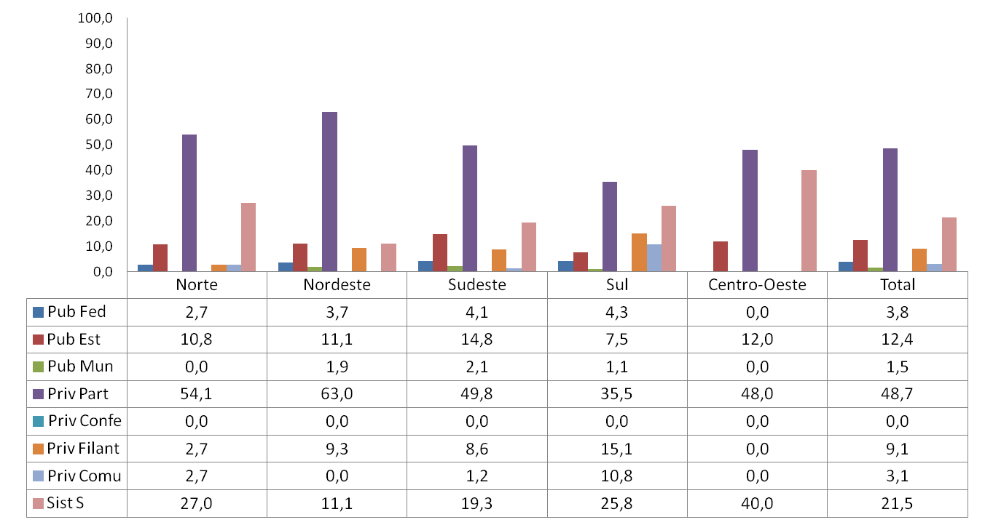
Estabelecimentos, por Dependência Administrativa, segundo Grandes Regiões e Unidades da Federação (2007)
Fonte: CNCT/MEC

Slide 9
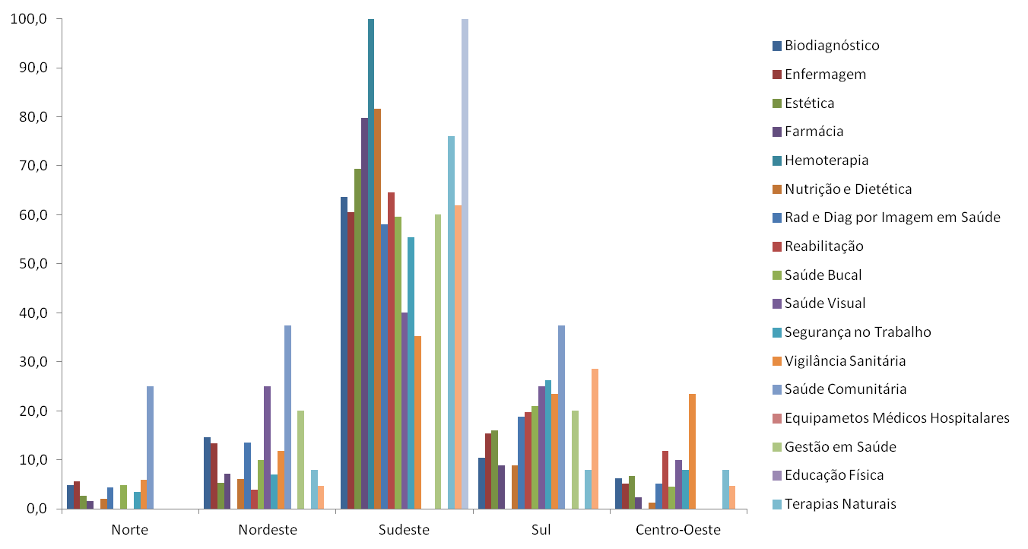
Cursos de Habilitação Técnica em Saúde no Brasil, segundo subáreas de formação, nas grandes regiões (2007)
Fonte: CNCT/MEC

Slide 10
Concentração de cursos nas subáreas do Mercosul por dependência administrativa (2007)
Fonte: CNCT/MEC

Slide 11
Distribuição dos cursos das subáreas da saúde por estabelecimento, nas grandes regiões (2007)
Fonte: CNCT/MEC

Slide 12
Orientação Curricular dos Estabelecimentos de Ensino (2007)
Fonte: CNCT/MEC

Slide 13
Instituições que possuem Projeto Político Pedagógico elaborado (2007)
Fonte: CNCT/MEC

Slide 14
Estratégias dos Estabelecimentos para Definição de Cursos. Brasil (2007)
%
Fonte: CNCT/MEC

Slide 15
ETAPA QUALITATIVA

Slide 16
Escola - Criação da instituição
Fonte: CNCT/MEC

Slide 17
Elaboração e implementação do PEI (PPP)
Maior parte das instituições possui PPP, entretanto em alguns casos, os próprios entrevistados reconhecem que o PPP constitui um mero requisito formal para o funcionamento da instituição;
Grau de participação na elaboração no PPP é variável (direção, coordenação técnica, docentes, estudantes e, em poucos casos, participação da comunidade, Secretaria Estadual de Educação, sindicatos, empregadores, entidades de classe, pessoal administrativo etc);
Reformulação do PPP é uma prática frequente entre as escolas, orientadas principalmente por mudanças na legislação e por “demandas” do mercado de trabalho.

Slide 18
Criação dos cursos da saúde e perfil do trabalhador
O mercado de trabalho é o que orienta, predominantemente, a definição da oferta de cursos das escolas;
O perfil do trabalhador acompanha essa orientação. A ênfase está no saber fazer e na “empregabilidade” dos formandos;
Em alguns casos, foram apontadas concepções “humanistas” que permeiam esse perfil (responsabilidade, ética, dedicação ao doente, etc). Outras capacidades enfatizadas foram: iniciativa, comunicação, tomada de decisões, empreendedorismo, responsabilidade social, comprometimento com a profissão, criticidade, trabalho em equipe, versatilidade, adequado saber técnico-científico e visão integral do paciente.

Slide 19
Política de Formação de Técnicos em Saúde
Maior parte acompanha a Política de Educação Profissional (MEC), mas não participa de sua construção. Meios de acompanhamento citados: internet, jornais, reuniões, encontros e outros eventos;
Em relação à Política de Educação Permanente em Saúde, preconizada pelo MS, há um número bem menor de escolas acompanhando. Algumas escolas declaram articulação com instituições diversas: com algumas ETSUS, com os conselhos de saúde, com os sindicatos dos trabalhadores em saúde, conselhos profissionais, etc;
Há uma preocupação formal pela adequação institucional às prescrições governamentais e um desconhecimento real sobre os seus fundamentos e orientações específicas.

Slide 20
Currículo (Definição)
Associação de currículo com plano de curso, lista de conteúdos, grade de atividades e/ou grade curricular;
Concepção curricular mais ampla incluindo as relações inter-pessoais, as aprendizagens não prescritas, o ambiente institucional, enfim, “todo o trabalho desenvolvido dentro da escola”;
Definição das propostas curriculares: elaboradas pela própria instituição, geralmente de forma coletiva (incluindo, de forma variável, direção, coordenação técnica e docente, corpo docente);
Os referenciais para a definição dessa proposta são, principalmente, os Parâmetros Curriculares Nacionais, as “necessidades” do mercado de trabalho e, em menor medida, o perfil profissional e as características regionais.

Slide 21
Currículo (competências)
A maior parte dos entrevistados relacionam o conceito aos conhecimentos e, sobretudo, habilidades (principalmente, a de ser competente) que o discente deve adquirir com vistas a atender às necessidades do mercado de trabalho;
Em alguns casos, não souberam responder à indagação, mesmo quando declaram utilizar a avaliação por competências como eixo de organização curricular;
Constata-se a existência de dificuldades de compreensão e utilização do conceito. Utilização meramente formal, ou simples substituição dos antigos objetivos pelas atuais competências;
Outros poucos entrevistados ainda declararam que suas instituições optaram por não aderir a essa conceituação, continuando a trabalhar “por objetivos”;

Slide 22
Currículo (competências)
A maior parte das instituições que aderem ao modelo de competências utiliza os Parâmetros Curriculares Nacionais como principal referência para sua definição;
Algumas implicações da adoção do modelo de competências segundo os entrevistados: formação de um profissional diferente (mais responsável, mais crítico, mais participativo, mais adequado ao mercado de trabalho ou com uma visão mais humanista); mudanças operacionais importantes no novo sistema: flexibilização e/ou integração do currículo, gestão do curso (principalmente, no que diz respeito à contratação de docentes);
Para alguns, não houve impacto concreto na adoção desse modelo - dificuldades para lidar com ele ou mesmo rechaço.

Slide 23
Currículo (conteúdos de ensino, conteúdos relacionados com o SUS)
A seleção dos conteúdos de ensino é pautada basicamente pelos Referenciais Curriculares Nacionais (MEC) e pelos “requerimentos” do mercado;
Embora pautada pelos Referenciais Curriculares Nacionais, reflexões acerca do SUS e do processo de trabalho em saúde são trabalhadas, na maioria dos casos, de forma inespecífica ao longo do curso;
Grau de aprofundamento e debate dos conteúdos é muito variável, apresentando situações diferenciadas de instituição para instituição.

Slide 24
Organização da pesquisa na instituição
Tendencialmente, as instituições não desenvolvem projetos de pesquisa - a ideia de “pesquisa” está assimilada à busca de informação (e não à produção de conhecimento).

Slide 25
Qualificação docente
Há uma demanda de formação continuada por parte dos docentes, especialmente para preparação didático-pedagógica e/ou atualização;
Há oferta de capacitação específica em algumas instituições; em outras há incentivos diretos (através de financiamento ou liberação dos docentes) ou indiretos (que os docentes procurem formação fora da instituição);
Em algumas instituições, essas atividades são consideradas de responsabilidade e iniciativa do professor.

Slide 26
Estágios
Alguns entrevistados relatam dificuldades para arranjarem espaços ou horários adequados e, em alguns poucos casos, não há supervisão específica;
Forma de articulação entre teoria e prática é variável. Podem ser desenvolvidas de forma concomitante ou subseqüente.

